Slide 1
3. ΔΡΑΣΗ ΤΩΝ ΜΙΚΡΟΒΙΩΝ
Αναστασιάδη Ντότσικα Ιωάννα
Τεχνολόγος ιατρικών εργαστηρίων
Μ. Δ.Ε. ΒΙΟΛΟΓΙΚΟ Ε.Κ.Π.Α

Slide 2
Μόλυνση και λοίμωξη
Παθογόνα είναι τα μικρόβια που προκαλούν νόσο. Συχνά χρειάζεται ένας ελάχιστος αριθμός μικροβίων για την πρόκληση νόσου, που διαφέρει ανάλογα με το μικρόβιο και τις αμυντικές ικανότητες του μεγαλοοργανισμού.
Μη παθογόνα είναι τα μικρόβια που δεν προκαλούν νόσο ακόμη και σε μεγάλους αριθμούς.
Δυνητικώς παθογόνα είναι τα μικρόβια που άλλοτε προκαλούν νόσο και άλλοτε όχι (συχνά είναι μέλη της χλωρίδας). Έτσι,, η ψευδομονάδα μπορεί να υπάρχει στα κόπρανα χωρίς να προκαλεί νόσο, αλλά σε άλλη περίπτωση μπορεί στον ίδιο άνθρωπο το ίδιο μικρόβιο να προκαλέσει σηψαιμία, ουρολοίμωξη κλπ.
Ευκαιριακά μικρόβια είναι τα μικρόβια με χαμηλή λοιμογόνο δύναμη που προκαλούν νόσο μόνο σε ανοσοκαταστολή.
Notes:
“Η κατάσταση κατά την οποία η απάντηση του ξενιστή σε ένα ξένο αντιγόνο δεν είναι φυσιολογική”
• Η Ανοσοκαταστολή μπορεί να είναι είναι συγγενής συγγενής ή επίκτητη

Slide 3
Λοιμογόνος δύναμη
είναι η ικανότητα ενός μικροβίου να προκαλεί νόσο. Μετριέται με τη χορήγηση σε πειραματόζωα και υπολογισμό της μέσης θανατηφόρας δόσης, δηλαδή του αριθμού μικροβίων που μπορεί να θανατώσει το 50% από όσα πειραματόζωα τους χορηγηθεί με τον ίδιο τρόπο.
Μεταδοτικότητα είναι η ικανότητα ενός μικροβίου να μεταδίδεται μεταξύ μεγαλοοργανισμών.
Διεισδυτικότητα είναι η ικανότητα των μικροβίων να εισχωρούν στους ιστούς του οργανισμού.

Slide 4
Μόλυνση
είναι η είσοδος μικροβίου σε μεγαλοοργανισμό ή η απλή επαφή του με αυτόν χωρίς να προκαλείται νόσος.
Λοίμωξη είναι η πρόκληση παθολογικών συμπτωμάτων σε ένα μεγαλοοργανισμό λόγω της εισόδου και πολλαπλασιασμού παθογόνων μικροοργανισμών.
Μορφές λοίμωξης
Υποκλινική νόσος: Η νόσος εγκαθίσταται και υποχωρεί χωρίς να προκαλεί συμπτωματολογία αλλά μπορεί να διαγνωσθεί εργαστηριακά.
Εκτρωτικές μορφές: Τυπική νόσος με ελάχιστη συμπτωματολογία και μικρή διάρκεια.
Τυπική νόσος: παρουσιάζονται όλα τα κυριότερα σημεία που καθορίζουν μία νόσο.
Άτυπη μορφή νόσου: Μία λοίμωξη εμφανίζεται με ασυνήθη συμπτωματολογία. Στη συνέχεια μπορεί να εξελιχθεί σε τυπική λοίμωξη.
Κεραυνοβόλος νόσος: Η βαρύτερη και ταχύτερα εξελισσόμενη μορφή της νόσου.

Slide 5
Βιολογικό εύρος
μιας νόσου είναι το σύνολο των παραπάνω μορφών. Διαφέρει ανάλογα με τη νόσο.
Όσο περισσότερες μορφές μπορεί να πάρει μια νόσος τόσο μεγαλύτερο είναι το εύρος. Η φυματίωση έχει χαρακτηριστικά πολύ μεγάλο βιολογικό εύρος.
Λοιμώδεις νόσοι είναι οι οφειλόμενες σε μικρόβια.
Μεταδοτική είναι η μεταδιδόμενη από άτομο σε άτομο.
Επιδημική είναι αυτή που προκαλεί επιδημίες.

Slide 6
Επιδημία
είναι η εμφάνιση μιας λοίμωξης σε πολλά άτομα στην ίδια περιοχή κατοικίας με συχνότητα σημαντικά μεγαλύτερη της συνήθους επίπτωσης, π.χ. επιδημία σε ένα νοσοκομείο, σε μία πόλη, μία χώρα ή και μεγαλύτερης γεωγραφικής έκτασης.
Πανδημία λέγεται όταν προσβάλλει το μεγαλύτερο αριθμό ατόμων μια περιοχής.
Ενδημία λέγεται η εμφάνιση μιας νόσου σε περιορισμένο αριθμό ατόμων σε μια συγκεκριμένη περιοχή που δεν μεταβάλλεται πολύ με το χρόνο και έχει σχέση συχνά με τις συνθήκες διαβίωσης.
Σποραδικές νόσοι είναι οι λοιμώξεις σε λίγα άτομα, περιστασιακά και που δεν είναι μεταδοτικές.
Ενδονοσοκομειακή είναι η λοίμωξη που οφείλεται σε μικρόβια που προσέβαλαν τον ασθενή μέσα στο νοσοκομείο. Οι λοιπές λοιμώξεις λέγονται λοιμώξεις της κοινότητας.

Slide 7
Αιτήματα του Koch
Ο Ρ. Κοχ, μελετώντας το 1882 τον τρόπο μετάδοσης της φυματίωσης, διατύπωσε τις προϋποθέσεις αυτές που ονομάστηκαν «κριτήρια του Κοχ». Σύμφωνα με τα κριτήρια αυτά, για να θεωρηθεί ένας μικροοργανισμός σαν αίτιο νόσου πρέπει:
•Ανιχνεύεται στους ιστούς ή στα υγρά του ασθενούς ή στον οργανισμό ατόμων που πέθαναν από αυτή την ασθένεια.
•Μπορεί να απομονωθεί και να καλλιεργηθεί στο εργαστήριο.
•Μπορεί να προκαλέσει την ίδια ασθένεια σε πειραματόζωα αλλά και να απομονωθεί εκ νέου από αυτά.
Υπάρχουν πολλές εξαιρέσεις στα παραπάνω αλλά εξακολουθούν να ισχύουν σε μεγάλο βαθμό.

Slide 8
Προέλευση των παθογόνων μικροβίων
Μπορεί να προέρχονται από ασθενείς που βρίσκονται είτε στο στάδιο της επώασης, ή της νοσήσης ή της ανάρρωσης από μία λοίμωξη. Από υγιείς που είναι απλώς φορείς της νόσου. Πολλές φορές μετά από την ανάρρωση παραμένει φορέας του μικροβίου στον μεγαλοοργανισμό.
Επίσης μπορεί να προέρχονται από πάσχοντα ζώα ή υγιή ζώα φορείς των μικροβίων.
Επίσης από το μολυσμένο περιβάλλον (αέρας, χώμα, νερό, τροφή, μολυσμένα αντικείμενα κοινής ή ατομικής χρήσεως, νοσοκομειακές επιφάνειες κλπ.).

Slide 9
Πύλη εισόδου των μικροβίων στον οργανισμό
Το δέρμα
Οι βλεννογόνοι (επιπεφυκότας, μύτης, στόματος, φάρυγγα, αναπνευστικών οδών, εντέρου, ουρήθρας, γεννητικών οργάνων)
Η λοίμωξη που θα προκληθεί
μπορεί να είναι τοπική (π.χ. πυώδης φλεγμονή),
μπορεί να υπάρχει τοπική ανάπτυξη αλλά τοξίνες των μικροβίων να προκαλούν βλάβη σε απομακρυσμένους ιστούς (π.χ. διφθερίτιδα)
ή να εισχωρούν (προκαλώντας ή όχι τοπική λοίμωξη) και να μεταφέρονται στη συνέχεια σε άλλα σημεία του σώματος (γειτονικούς ιστούς, αίμα, αρθρώσεις κ.α.) όπου εκδηλώνεται η λοίμωξη

Slide 10
Τρόποι μόλυνσης και μετάδοσης των παθογόνων μικροβίων
Με άμεση επαφή με ανθρώπους, ζώα, περιβάλλον
Χέρια (πχ. νοσοκομειακές λοιμώξεις)
βλεννογόνους στόματος (φιλί, μετάδοση έρπητος, λοιμώδους μονοπυρήνωσης κ.α.)
Με σεξουαλική επαφή (σύφιλη, AIDS κ.α.)
Με επαφή δέρματος – τριχών (δερματομυκητιάσεις, φθειρίαση κ.α.)
Λύση συνέχειας του δέρματος και λοίμωξη από τα μικρόβια του περιβάλλοντος ή της χλωρίδας (τέτανος κ.α.)
Με τον πλακούντα κατά τον τοκετό (π.χ. σύφιλη) ή μέσω της διόδου του νεογνού από τον μολυσμένο κόλπο της μητέρας.

Slide 11
Με έμμεση επαφή
μέσω αντικειμένων (αντικείμενα κοινής χρήσης, σύριγγες κ.α.)
Με τον αέρα (αερογενείς λοιμώξεις) μέσω σταγονιδίων από βήχα, σκόνη (μεταφορά κονιδίων μυκήτων) κ.α.
Με τροφή π.χ. οι εντερολοιμώξεις κ.α.
Με ενδιάμεσους ξενιστές (πχ. έντομα) που μεταβιβάζουν τη νόσο από πάσχοντες σε υγιείς (π.χ. ελονοσία) ή από ζώα σε άνθρωπο

Slide 12
Ουσίες μικροβίων που έχουν σχέση με την παθογόνο δράση τους –
Συχνά η παθογόνος δράση οφείλεται:
σε διάφορες ουσίες που παράγουν τα μικρόβια και βοηθούν στη διείσδυση τους στον μεγαλοοργανισμό,
στην προστασία τους από την άμυνα του οργανισμού
και στην τοξική τους επίδραση στους ιστούς.
Αναφέρονται οι κυριότερες από τις ουσίες αυτές:

Slide 13
Έλυτρο και βλεννώδης στιβάδα που προφυλάσσει από τη φαγοκυττάρωση.
Λευκοκτονίνες που αδρανοποιούν τα λευκά αιμοσφαίρια.
Αιμολυσίνες που καταστρέφουν τα ερυθρά αιμοσφαίρια.
Πηκτάση ή κοαγκουλάση που προκαλεί πήξη του αίματος ή πλάσματος, και τα μικρόβια περιχαρακώνονται από το πήγμα και δεν καταστρέφονται από τους αμυντικούς μηχανισμούς του οργανισμού.
Κινάσες (π.χ.στρεπτοκινάση ή ινωδολυσίνη) που οδηγούν στη διάσπαση του ινώδους με το οποίο ο οργανισμός προσπαθεί να περιχαρακώσει τη φλεγμονή.
Υαλουρονιδάση που διασπά το υαλουρονικό οξύ του συνδετικού ιστού και διευκολύνεται η τοπική εξάπλωση του μικροβίου.
Κολλαγενάση που διασπά το κολλαγόνο
Dνάση που διασπά το DNA

Slide 14
Μικροβιακές τοξίνες
Χωρίζονται σε:
εξωτοξίνες που παράγονται και εκκρίνονται από τα μικρόβια και
ενδοτοξίνες που αποτελούν μέρος του τοιχώματος των μικροβίων.
Ιδιότητες των εξωτοξινών
Είναι πρωτεΐνες που εκκρίνονται από ζωντανά κύτταρα [κυρίως από Gram (+) μικρόβια αλλά και από Gram (-)].
Παραδείγματα: η διφθεριτική τοξίνη, οι εντεροτοξίνες (σταφυλόκοκκοι, βάκιλλοι, δονάκιο χολέρας, εντεροβακτηριοειδή κ.α.), η τετανοσπασμίνη, η αλλαντική τοξίνη, η ερυθρογόνος τοξίνη του β-αιμολυτικού στρεπτοκόκκου κ.α.

Slide 15
Ιδιότητες των εξωτοξινών
Είναι συνήθως θερμοευαίσθητες, η τοξικότητα καταστρέφεται > 60^{ο}C.
Είναι ισχυρά αντιγόνα και προκαλούν παραγωγή υψηλού τίτλου αντιτοξίνης που καταστρέφει την τοξίνη.
Με φορμόλη χάνουν τη λοιμογόνο αλλά όχι και την αντιγονική τους δράση. Μετατρέπονται σε μη τοξικά τοξοειδή. Το χαρακτηριστικό αυτό χρησιμοποιείται για την παρασκευή εμβολίων.
Είναι πολύ τοξικές. Η δράση τους διαφέρει πολύ ανάλογα με το είδος της τοξίνης και του μικροβίου που τις παράγει.

Slide 16
Ενδοτοξίνες
Είναι ακέραιο τμήμα του κυτταρικού τοιχώματος (λιποπολυσακχαρίδιο) των Gram (-) μικροβίων που απελευθερώνεται μετά τη διάσπασή τους.
Είναι θερμοανθεκτικές.
Έχουν αντιγονική δράση και προκαλούν παραγωγή αντισωμάτων έναντι του πολυσακχαριδικού τμήματος.
Δεν μετατρέπονται σε τοξοειδή.
Είναι τοξικές.
Προκαλούν πυρετό, λευκοπενία ή λευκοκυττάρωση, σηπτικό shock με πτώση πιέσεως, διαταραχές πήξεως και αιμορραγικές εκδηλώσεις, δυσλειτουργία οργάνων και πιθανόν και θάνατο του ασθενούς.

Slide 17
Εξωτοξίνες των μυκήτων
Είναι οι αφλατοξίνες που παράγονται από ασπεργίλλους και μολύνουν διάφορα τρόφιμα.
Είναι τοξικές και καρκινογόνες κυρίως για τα ζώα που τρώνε ζωοτροφές με αφλατοξίνες,
ενώ ο κίνδυνος για τους ανθρώπους είναι άγνωστος.
Υπάρχουν όμως κάποιες ενδείξεις συσχέτισης με κίρρωση ή καρκίνο του ήπατος.

Slide 18
Ανοσία στις λοιμώξεις - ταξινόμηση
Η ανοσία είναι η κατάσταση κατά την οποία ο οργανισμός έχει την ικανότητα να μην προσβάλλεται από τους μικροοργανισμούς και τα προϊόντα τους.
Είναι παροδική ή μόνιμη ανάλογα αν διαρκεί εφόρου ζωής ή λίγους μήνες ή χρόνια.
Είναι μερική ή ολική. Στη μερική ανοσία η ευπάθεια συσχετίζονται με τον αριθμό των μικροβίων και τη λοιμογόνο τους δύναμη και η ένταση της συμπτωματολογίας της νόσου είναι μικρότερη από τα μη άνοσα άτομα.
Είναι ειδική (έναντι συγκεκριμένων αιτίων λοίμωξης) και μη ειδική (μηχανισμοί που προστατεύουν έναντι πολλών αιτίων λοίμωξης ταυτόχρονα)

Slide 19
Είναι φυσική ή επίκτητη.
Η επίκτητη ανοσία αποκτάται ενδομητρίως ή κατά τη διάρκεια της ζωής. Είναι συνήθως ειδική ανοσία. Διακρίνεται σε:
Ενεργητική και αποκτάται με νόσηση (φυσική) ή με εμβόλια (τεχνητή).
Παθητική και αποκτάται με χορήγηση έτοιμων αντισωμάτων (αντιτετανικός ορός). Στα νεογνά και βρέφη υπάρχει επίσης η συγγενής παθητική ανοσία λόγω αντισωμάτων της μητέρας που μεταβιβάζονται με τον πλακούντα και η προσωρινή ανοσία που αποκτά με τα αντισώματα που βρίσκονται στο πύαρ και στο γάλα του θηλασμού.

Slide 20
Χυμική και κυτταρική ανοσία
Ο οργανισμός αντιδρά με 2 τρόπους όταν διεγερθεί από ένα αντιγόνο.
1^{ος} παραγωγή αντισωμάτων (αίμα και υγρά του σώματος) λέγεται χυμική ανοσία.
2^{ος} παραγωγή ειδικών κυττάρων που ευαισθητοποιούνται από την πρώτη επαφή τους με το αντιγόνο και όταν έλθουν πάλι σε επαφή με το ίδιο αντιγόνο, παράγουν ουσίες που ασκούν διάφορες βιολογικές δράσεις σε άλλα κύτταρα: καλείται κυτταρική ανοσία.
Η χυμική ανοσία και η κυτταρική ανοσία είναι λειτουργίες των λεμφοκυττάρων (λεμφικά όργανα: θύμος αδένας, σπλήνας, λεμφαδένες)
Μετατροπή των αρχέγονων κυττάρων σε Τ- λεμφοκυττάρων και Β- λεμφοκυττάρων.
Αρχέγονα κύτταρα – λεμφοκύτταρα- θυμοκύτταρα- Τ-λεμφοκύτταρα: αφήνουν τον θύμο- αίμα- επανακυκλοφορούν μεταξύ περιφερικών λεμφικών οργάνων και αίματος.
Αρχέγονα κύτταρα – Β- λεμφοκύτταρα, (μυελός των οστών, λεμφικό ιστό του εντέρου, αμυγδαλές, σκωληκοειδή απόφυση).
Τα Β- λεμφοκύτταρα όταν διεγερθούν από ένα αντιγόνο διαιρούνται και διαφοροποιούνται στα πλασματοκύτταρα, τα οποία παράγουν αντισώματα ειδικά για το αντιγόνο που προκαλεί τη διέγερσή τους.
Όταν διεγερθούν από ένα αντιγόνο Τ- λεμφοκύτταρα μετατρέπονται σε βλαστοειδή κύτταρα (λεμφοβλάστες), μετατρέπονται σε μικρά ευαισθητοποιημένα λεμφοκύτταρα και όταν έλθουν πάλι σε επαφή με το ίδιο αντιγόνο παράγουν ουσίες τις λεμφοκίνες, οι οποίες ασκούν διάφορες βιολογικές αντιδράσεις σε άλλα κύτταρα.

Slide 21
Η φυσική ανοσία καθορίζονται από γενετικούς παράγοντες και δεν αποκτάται μετά από προηγούμενη επαφή με λοιμογόνους παράγοντες. Είναι ειδική ή μη ειδική. Διακρίνεται:
ανοσία ειδών (άνθρωποι και ζώα έχουν ανοσία για διαφορετικά μικρόβια, πχ. τα ζώα δεν παθαίνουν ιλαρά),
ανοσία φυλών που είναι σχετική, και αφορά κυρίως ελαττωμένη ευπάθεια σε διαφορετικές λοιμώξεις,
ανοσία ατόμων, όπου ορισμένα άτομα είναι λιγότερο ευπαθή από άλλα, και έτσι σε διάρκεια επιδημιών δεν προσβάλλονται
ανοσία λόγω ηλικίας, οι πολύ μικρές και πολύ μεγάλες ηλικίες έχουν μεγαλύτερη ευπάθεια γενικά από βακτήρια. Επίσης διαφορετικές λοιμώξεις συμβαίνουν σε διάφορες ομάδες ηλικιών
ανοσία του ανθρώπινου σώματος λόγω ύπαρξης πολλών διαφόρων παραγόντων προστατευτικών με μη ειδικό τρόπο από εισβολή βακτηρίων, προσφέροντας μη ειδική αντίσταση στη λοίμωξη.

Slide 22
Οι κυριότεροι αναφέρονται στη συνέχεια.
Το υγιές δέρμα είναι μηχανικός φραγμός για τη διείσδυση των μικροβίων και επί πλέον με την απόπτωση του επιθηλίου απομακρύνει μικροοργανισμούς.
Οι υγιείς βλεννογόνοι με τη ροή υγρών (δάκρυα, ούρα) και βλέννας συμβάλλουν στην μηχανική απομάκρυνση μικροοργανισμών.
Οι εκκρίσεις από τους ιδρωτοποιούς και σμηγματογόνους αδένες έχουν αντιμικροβιακή δράση.
Αντιμικροβιακές ουσίες των ιστών και υγρών (σύστημα του συμπληρώματος, ανοσοσφαιρίνη sIgA, προπερδίνη, ιντερφερόνη, σιδηροδεσμευτικές πρωτεΐνες, βλεννοπρωτεϊνες, λυσοζύμη, λυσίνες, όξινο περιεχόμενο στομάχου και κόλπου, κ.α.).

Slide 23
Η φυσιολογική χλωρίδα
Η θερμοκρασία σώματος που αποκλείει την ανάπτυξη ψυχρόφιλων και θερμόφιλων μικροβίων
Τάση Ο₂ στους ιστούς που δεν επιτρέπει ανάπτυξη αναεροβίων.
Βιταμίνες συμβάλλουν στη φυσική ανοσία καθώς και οι ορμόνες με μη διευκρινισμένους μηχανισμούς. Ανεπάρκεια βιταμινών ή δυσλειτουργία ενδοκρινών αδένων (π.χ. ο σακχαρώδης διαβήτης) συσχετίζονται με ευπάθεια σε λοιμώξεις.
Η Φαγοκυττάρωση.

Slide 24
Η ανοσολογική απάντηση
Η ανοσολογική απάντηση:
Η αντίδραση του ανοσοβιολογικού μας συστήματος στην είσοδο κάθε αντιγόνου συνιστά την ανοσοβιολογική απόκριση.
Τι είναι το συμπλήρωμα και ποιος είναι ο ρόλος του;
Πρόκειται για ομάδα είκοσι πρωτεϊνών στον ορό του αίματος με αντιμικροβιακή δράση.
Τι είναι η προπερδίνη και ποιος είναι ο ρόλος της στην άμυνα του ανθρώπινου οργανισμού;
Είναι μια ομάδα τριών πρωτεϊνών στον ορό του αίματος που δρα σε συνδυασμό με τις πρωτεΐνες του συμπληρώματος για την καταστροφή των μικροβίων.

Slide 25
Αντισώματα
είναι ουσίες που παράγει ο οργανισμός όταν διεγερθεί από ένα αντιγόνο. Έχουν την ιδιότητα να αντιδρούν ειδικά με το αντιγόνο που προκάλεσε την παραγωγή του.
Είναι πρωτεΐνες, ανήκουν στις σφαιρίνες και φέρονται με το όνομα ανοσοσφαιρίνες (Ig). Στον άνθρωπο διακρίνονται 5 τάξεις ανοσοσφαιρών, οι:
IgG, διαχέεται στον εξωαγγειακό χώρο, εξουδετερώνει τις τοξίνες των μικροβίων/ φαγοκυττάρωση (δρα ως οψωνίνη και συνδέει το συμπλήρωμα με το fc κλάσμα της) / μέσω του πλακούντα προστατεύει τα βρέφη από τα μικρόβια τους πρώτους μήνες της ζωής τους. Με την πάροδο του χρόνου ερεθίζονται από τα ατιγόνα του περιβάλλοντος και παράγουν τα δικά τους.
IgM, άμυνα του οργανισμού εναντίον των λοιμώξεων
IgA, βρίσκεται στις εκκρίσεις (σάλιο, δάκρυα, ιδρώτας κά.)
IgE, παραγωγή ισταμίνης, δρουν: αγγεία, νεύρα, μυς και προκαλούν συμπτώματα αλλεργίας
IgD, μικρό ποσοστό στο αίμα, δεν γνωρίζουμε πολλά για τη βιολογική τους δράση.

Slide 26
Η εκκριτική ανοσοσφαιρίνη IgA (secretory ή sIgA)
Aποτελεί κύριο παράγοντα έναντι μικροβίων στους βλεννογόνους του εντέρου κ.α.
Μετά τοπικό αντιγονικό ερεθισμό, ειδικά κύτταρα του βλεννογόνου παραλαμβάνουν τα αντιγόνα και τα «παρουσιάζουν» στα λεμφοκύτταρα.
Τα Β-λεμφοκύτταρα παράγουν sΙgA που αδρανοποιεί τους ιούς, βακτήρια και διάφορα αντιγόνα ώστε αυτά να μην εισέρχονται στους βλεννογόνους. Προστατεύει τις περιοχές των εκκρίσεων από τις λοιμώξεις.

Slide 27
Το σύστημα του συμπληρώματος
Eίναι ένα σύστημα 9 παραγόντων (πρωτεϊνών) του ορού του αίματος που ενεργοποιούνται διαδοχικά και συμβάλλουν στην άμυνα του οργανισμούεναντίον των λοιμώξεων.
Κατά την κλασική οδό (ειδική ανοσία), γίνεται ένωση του Fc κλάσματος αντισώματος (που έχει σχηματίσει σύμπλεγμα με αντιγόνο) με τον πρώτο παράγοντα C1. Όταν διαδοχικά ενεργοποιηθεί το C3, σχηματίζεται το C3b που συνδέεται με τις βακτηριακές μεμβράνες.
Τα φαγοκύτταρα έχουν υποδοχείς και για το Fc και για το C3b, άρα η σύνδεση αντιγόνου - αντισώματος από μόνη της καθώς και η σύνδεση του αντιγόνου - αντισώματος με το C3b διευκολύνουν την προσήλωση του βακτηρίου στο φαγοκύτταρο και διευκολύνεται η φαγοκυττάρωση (οψωνινοποίηση).

Slide 28
Αν το αντιγονικό ερέθισμα είναι ισχυρό, η ενεργοποίηση οδηγεί σε πολυμοριακό σύμπλεγμα παραγόντων (σύμπλεγμα εφόδου μεμβράνης) που καταστρέφει τη μεμβράνη των βακτηρίων (κυτταρόλυση)
Παράγονται επίσης αναφυλατοξίνες (C3a κ.α.) που είναι χημειοτακτικοί (ελκτικοί) παράγοντες για φαγοκύτταρα, προάγουν την έκκριση διαφόρων ουσιών από τα ουδετερόφιλα, μακροφάγα κ.α. κύτταρα (ισταμίνης, ενζύμων, ιντερλευκινών κ.α.) για τη δημιουργία της φλεγμονής.
Στην εναλλακτική οδό που είναι ο κατ’εξοχή δραστικός μηχανισμός της φυσικής ανοσίας, το C3b παραγόμενο από την κλασική οδό ή από αυτόματη υδρόλυση του C3
οδηγεί στη συνέχεια σε ενεργοποίηση του συμπλέγματος εφόδου μεμβράνης και καταστροφή των βακτηρίων.

Slide 29
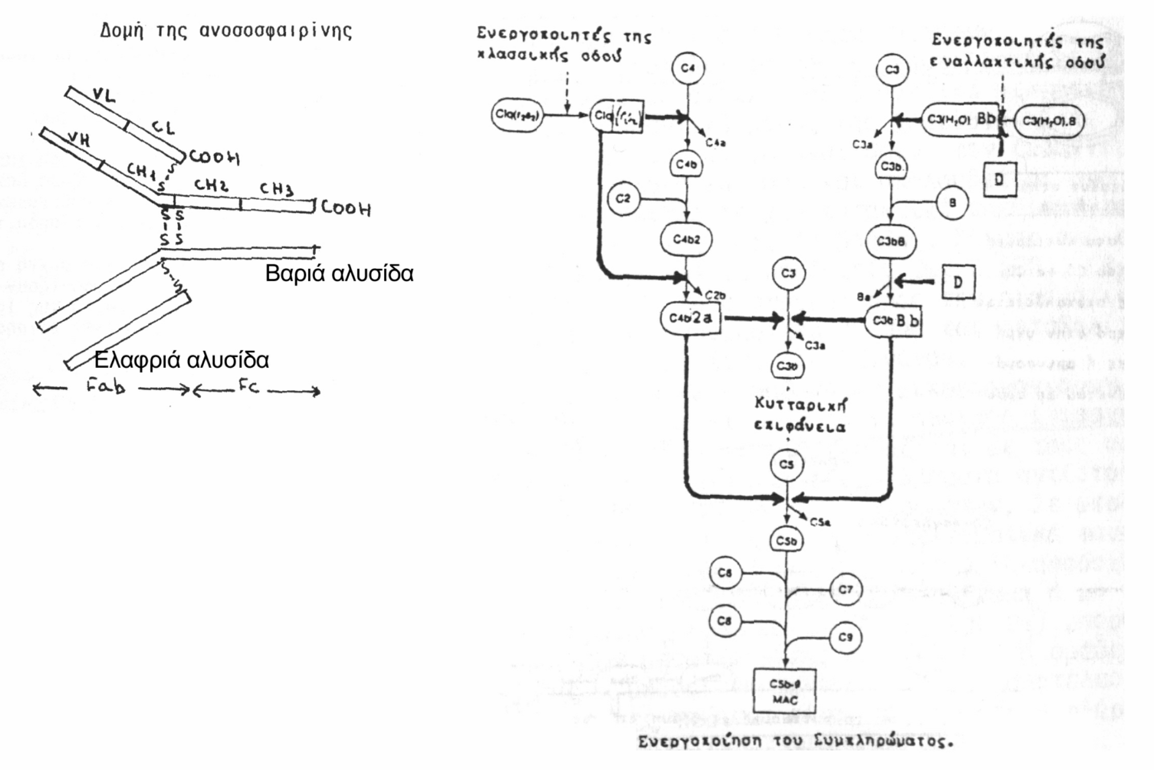
Κάθε μόριο αποτελείται από 4 πολυπεπτιδικές αλυσίδες, ανά 2 όμοια ζεύγη, το ζεύγος των βαριών και το ζεύγος των ελαφριών αλυσίδων. Κάθε μία από τις βαριές αλυσίδες αποτελείται από 450 αμινοξέα Μ.Β. 50.000-70.000 ενώ κάθε ελαφριά αλυσίδα: 250 αμινοξέα Μ.Β. 22.000. Οι αλυσίδες συνδέονται μεταξύ τους με δισουλφιδικούς δεσμούς (τρόπος σύνδεσης 2 αμινοξέων).

Slide 30
Η φαγοκυττάρωση
είναι η ικανότητα των κυττάρων να συλλαμβάνουν και να ενσωματώνουν στο κυτταρόπλασμά τους σωματίδια ή έμμορφα στοιχεία π.χ. βακτήρια ή σωματίδια.
Εκδηλώνεται σε συνεργασία με τους ειδικούς μηχανισμούς άμυνας (ειδική ανοσία), είτε σαν ανεξάρτητη αμυντική διαδικασία (φυσική ανοσία), όπως στη φλεγμονή, όπου εκδηλώνεται πριν την εμφάνιση αντισωμάτων.
Κύτταρα με φαγοκυτταρικές ιδιότητες είναι τα ουδετερόφιλα πολυμορφοπύρηνα και τα μονοκύτταρα – μακροφάγα των ιστών.
Τα φαγοκύτταρα κατευθύνονται με χημειοτακτικά ερεθίσματα στον τόπο της φλεγμονής.
Χημειοτακτική δράση έχουν κλάσματα του συμπληρώματος, βακτηριακά προϊόντα, κυτοκίνες, ένζυμα κ.α. ουσίες που απελευθερώνονται από κύτταρα που συμμετέχουν στη φλεγμονή.

Slide 31
Συνδέονται
1) μέσω υποδοχέων του Fc με συμπλέγματα αντιγόνου - αντισώματος ή
2) μέσω υποδοχέων του C3b με το σύμπλεγμα C3b – αντιγόνο.
Ακολουθεί ενδοκυττάρωση, δηλαδή εισαγωγή του ξένου σώματος μέσα στο φαγοκύτταρο με εγκόλπωσή του με τη βοήθεια ινιδίων και περικλείεται στο φαγόσωμα.
Λυσοσώματα προστίθενται με σχηματισμό φαγο-λυσο-σώματος, εντός του οποίου καταστρέφεται και πέπτεται με ένζυμα το φαγοκυτταρωμένο σωματίδιο. Τα προϊόντα της αποδόμησης του βακτηρίου στη συνέχεια απελευθερώνονται στο περιβάλλον του φαγοκυττάρου.

Slide 32
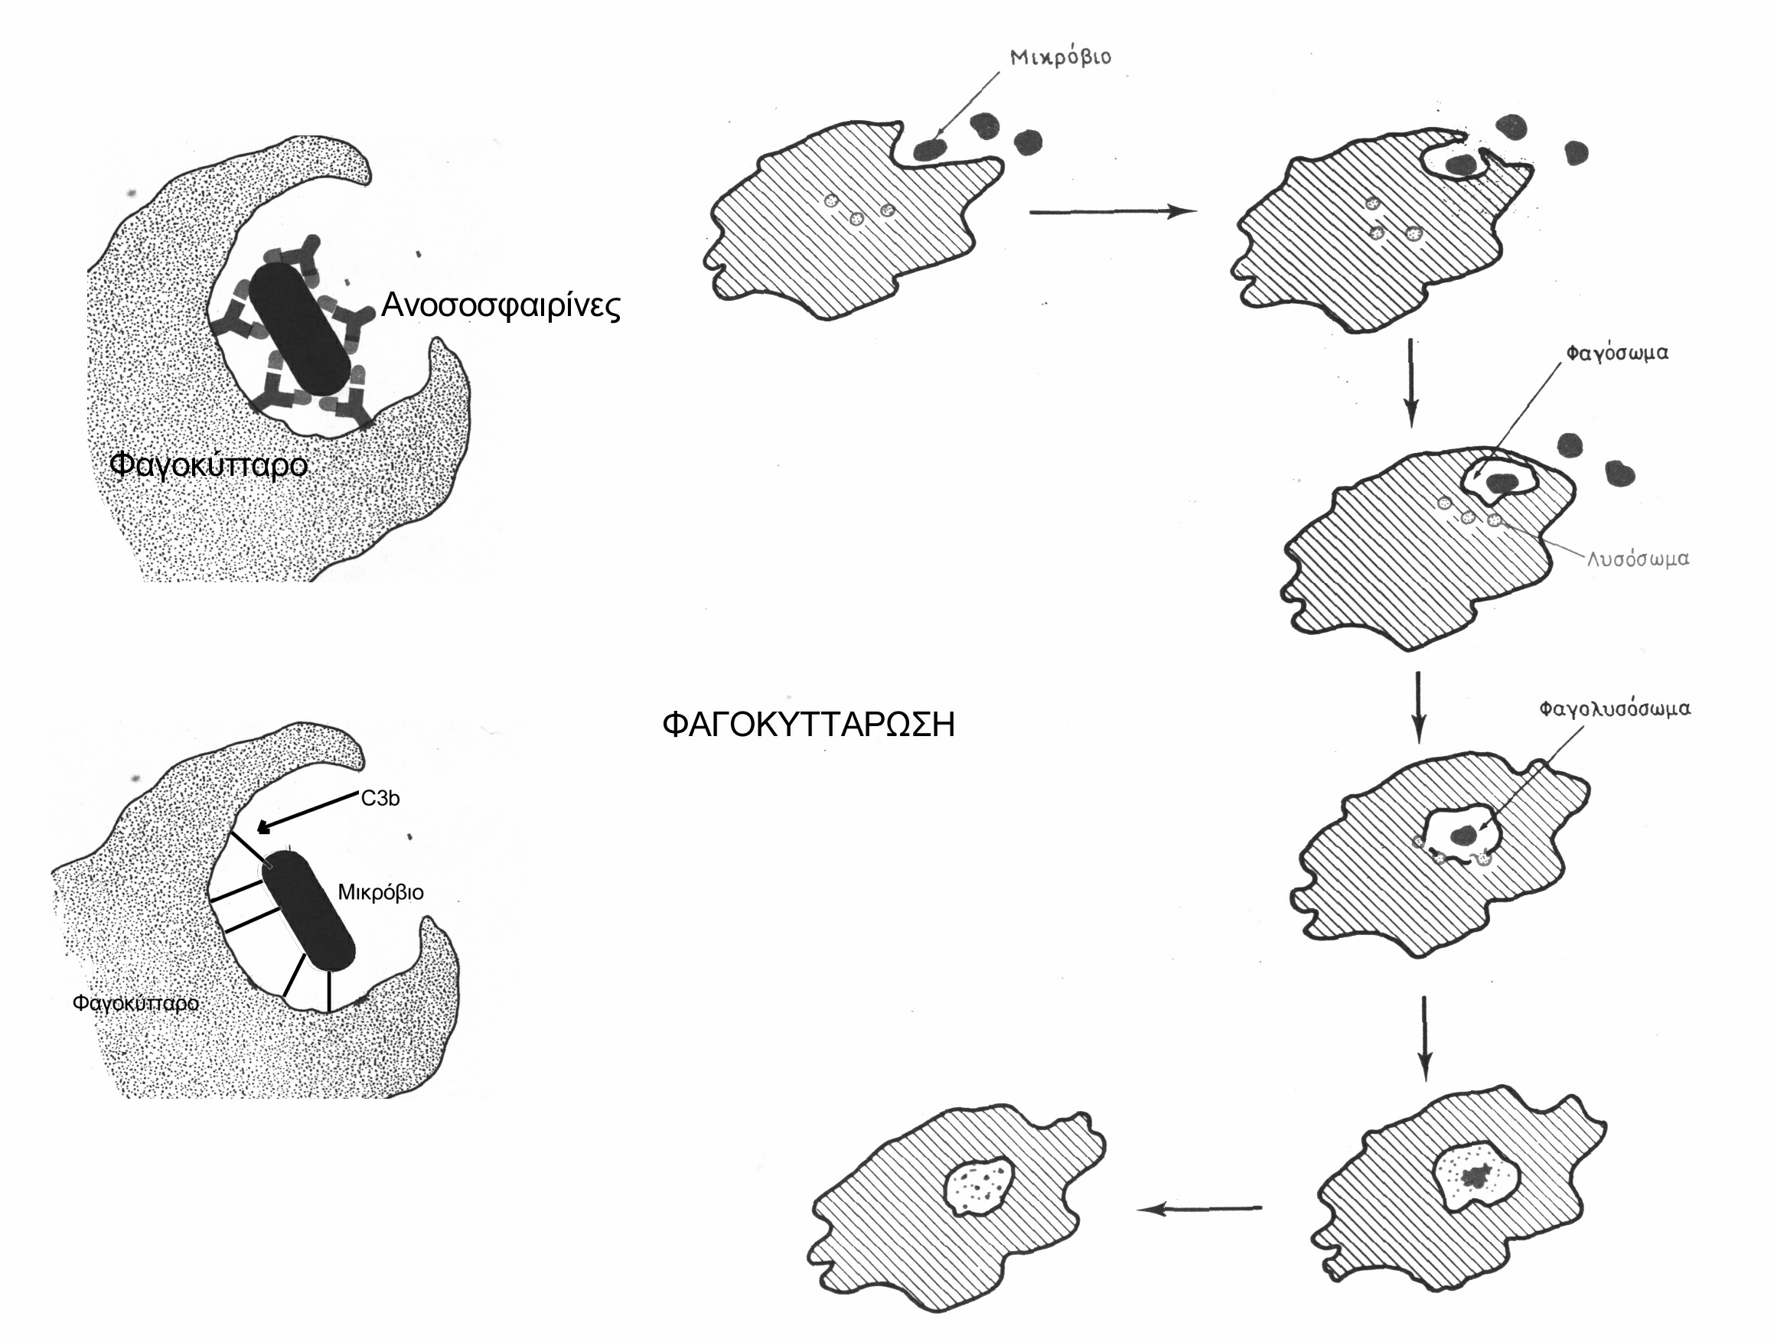

Slide 33
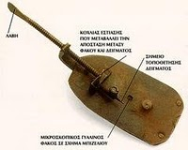
μαθημα 4^{ο}: ΑΝΑΖΗΤΗΣΗ ΤΩΝ ΜΙΚΡΟΒΙΩΝ
ΜΙΚΡΟΣΚΟΠΙΟ
Ανακάλυψη το 1673 : Μικροσκόπιο του Antony Van Leuwenhoek
Βασική αρχή λειτουργίας : σύστημα οπτικών φακών που συνδυαζόμενοι παρέχουν στον παρατηρητή μία εξαιρετικά ισχυρή μεγέθυνση του παρατηρούμενου αντικειμένου, που φωτίζεται από μια φωτεινή πηγή.
Το μικροσκόπιο του Antony Leeuwenhoek

Slide 34
Μονάδες μέτρησης μικρών αποστάσεων
Βασική μονάδα μήκους = μέτρο. Υποπολλαπλάσιά του είναι:
1/100 μέτρου ή 10⁻² μέτρα = 1 εκατοστόμετρο, 1 cm
1/1000 μέτρου ή 10⁻³ μέτρα = 1 χιλιοστόμετρο, 1 mm
1/1000 χιλιοστομέτρου ή 10⁻⁶ μέτρα = 1 μικρόμετρο, 1 μm
1/1000 μικρομέτρου ή 10⁻⁹ μέτρα = 1 νανόμετρο, 1 nm
1/1000 νανομέτρου ή 10⁻¹² μέτρα = 1 πικόμετρο, 1 pm
1/10 του nm ή 10⁻¹⁰ μέτρα = 1 Angstrom, 1 Α^{ο}

Slide 35
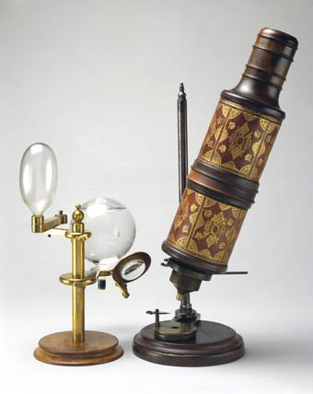
Το σύνθετο μικροσκόπιο
Είναι το συνηθέστερο είδος μικροσκοπίου που χρησιμοποιείται στην καθημερινή ιατρική πράξη: είναι πολύ εύχρηστο και παρέχει ικανοποιητική μεγέθυνση για τις περισσότερες διαγνωστικές ανάγκες. Αναφέρεται και ως «κοινό μικροσκόπιο» ή «οπτικό μικροσκόπιο» ή «φωτομικροσκόπιο».
Μέρη του συνθέτου μικροσκοπίου.
Το σύνθετο μικροσκόπιο αποτελείται από τα ακόλουθα βασικά τμήματα:
Το μικροσκόπιο του Robert Hooke.
Αντικειμενοφόρος πλάκα – Καλυπτρίδα.

Slide 36
α)Αντικειμενοφόρος τράπεζα. Είναι επίπεδη και επάνω της τοποθετείται η αντικειμενοφόρος πλάκα με το δείγμα. Το παρασκεύασμα συγκρατείται με ειδικά άγκιστρα επάνω στην κινητή τράπεζα, για να μπορεί να κινείται προς όλες τις κατευθύνσεις. Η τράπεζα έχει στο κέντρο της μία στρογγυλή τρύπα, μέσα από την οποία περνά η φωτεινή δέσμη. Με τον αδρό και τον μικρομετρικό κοχλία είναι δυνατή η προς τα επάνω ή κάτω κίνηση της τράπεζας, για εστίαση.
β) Φωτεινή πηγή. Μπορεί να είναι ηλεκτρική φωτεινή πηγή προσαρμοσμένη στο μικροσκόπιο ή ανεξάρτητη από αυτό.
γ) Συμπυκνωτής. Βρίσκεται κάτω από την τράπεζα για να συγκεντρώνει τις ακτίνες της φωτεινής πηγής επάνω στην αντικειμενoφόρo πλάκα (δείγμα). Ενισχύεται με διάφραγμα ίριδας, για να αυξομειώνεται το πάχος της φωτεινής δέσμης. Η σωστή χρήση του συγκεντρωτήρα επηρεάζει την ποιότητα εικόνας.

Slide 37
δ) Σύστημα φακών. Αποτελείται από τους: i) αντικειμενικούς φακούς σε περιστρεφόμενο δίσκο, ώστε να τοποθετούνται διαδοχικά επάνω στο δείγμα αντικειμενικοί φακοί με αυξανόμενη μεγεθυντική ισχύ. Η εστιακή τους απόσταση είναι πολύ μικρή και μεγεθύνουν από 2 ως 100 φορές (2Χ – 100Χ). Συνήθως υπάρχουν τρεις (10Χ, 40Χ και 100Χ). Οι μεγάλης μεγέθυνσης φακοί απαιτούν χρήση ελαίου για παρατήρηση χωρίς απώλεια από σκέδαση φωτός (ελαιο-καταδυτικοί φακοί)
ii) Ένα ή δύο προσοφθάλμιους φακούς για παρατήρηση με ένα ή δύο μάτια κ (για 2^{ο} παρατηρητή ή για φωτογραφική μηχανή). Εμφανίζουν μεγεθυντική ισχύ, που κυμαίνεται από 5 χ ως 25 Χ, έτσι ώστε σε συνδυασμό με τους αντικειμενικούς φακούς να λαμβάνεται μια τελική μεγέθυνση του αντικειμένου, που κυμαίνεται από 10Χ ως 2500 Χ ( συνήθως 100 Χ ως 1000Χ)

Slide 38
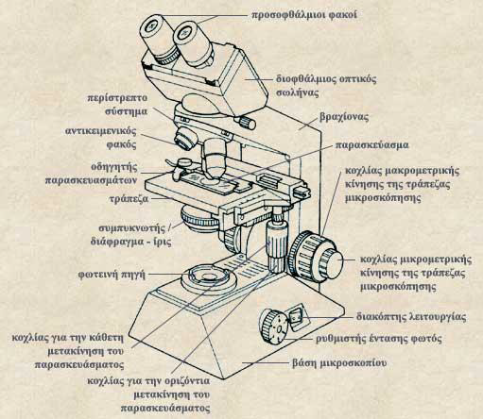

Slide 39
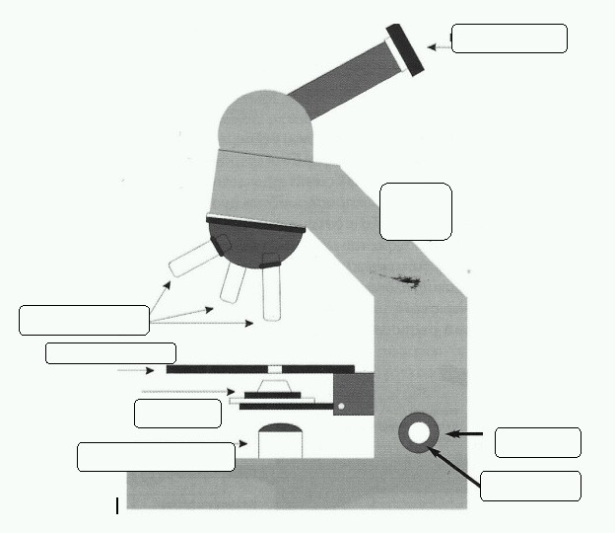

Slide 40
Παραλλαγές του συνθέτου μικροσκοπίου.
Το ηλεκτρονικό μικροσκόπιο χρησιμοποιεί δέσμη ηλεκτρονίων αντί φωτός (με ειδικό σύστημα εκπομπής ηλεκτρονίων από ένα πυρακτωμένο νήμα λόγω θερμοηλεκτρικού φαινομένου και υψηλής τάσης) γιατί η διακριτική δυνατότητα αυξάνεται με τη μείωση του μήκους κύματος της ακτινοβολίας
Το μικροσκόπιο αντιθέτου φάσεως για παρατήρηση ζωντανού υλικού χωρίς χρώση και βασίζεται στη διαφορετική απορρόφηση του φωτός από τα συστατικά της ζωντανής ύλης
Το πολωτικό μικροσκόπιο για παρατήρηση βιολογικών δομών που έχουν την ιδιότητα να στρέφουν το επίπεδο του πολωμένου φωτός.
Το μικροσκόπιο σκοτεινού πεδίου για παρατήρηση βλεφαρίδων σπειροχαιτών κ.α.

Slide 41
Το μικροσκόπιο φθορισμού.
Χρησιμοποιείται για να αποκαλύπτει ουσίες που έχουν την ιδιότητα να φθορίζουν.
Γίνεται κατάλληλη φθορίζουσα χρώση των παρασκευασμάτων και χρησιμοποιείται υπεριώδης ακτινοβολία για πρόκληση του φθορισμού και ειδικοί αντικειμενικοί φακοί.
Το στερεοσκόπιο με το οποίο είναι δυνατή η τρισδιάστατη παρατήρηση με χρήση δύο αντικειμενικών φακών ταυτοχρόνως.

Slide 42
ΠΑΡΑΣΙΤΑ Γενικά
Εκτός των πρωτόζωων που είναι μονοκύτταροι μικροοργανισμοί, υπάρχουν και παρασιτικοί οργανισμοί πολυκύτταροι, που ανήκουν στα Μετάζωα.
Τα πρωτόζωα μαζί με τις έλμινθες ονομάζονται παράσιτα, τα οποία συνδυάζουν κίνηση και ετερότροφο θρέψη
προκαλούν παρασιτώσεις στον άνθρωπο.
Συχνότητα παρασίτων: Ποικίλλει ευρέως στις διάφορες περιοχές της γης ανάλογα με το βιοτικό επίπεδο του πληθυσμού και την οικονομική ανάπτυξη, την ύπαρξη αποδοτικών υπηρεσιών υγείας και ελέγχου της υγιεινής διαβίωσης των ανθρώπων, την ύπαρξη ελών, ποταμών, λιμνών, εντόμων – φορέων παρασίτων κλπ.

Slide 43
Είδη παρασιτισμού Απόψεις παρασιτισμού
Συμβίωση μεταξύ δύο ειδών είναι η κατάσταση κατά την οποία δύο οργανισμοί ζουν σε στενή επαφή γιατί έτσι εξυπηρετούνται μεταβολικές, τροφικές ή άλλες λειτουργίες του ενός ή και των δύο, χωρίς να υπάρχουν βλαβερές επιπτώσεις σε κανένα είδος.
Μορφή συμβίωσης: τα μικρόβια της φυσιολογικής χλωρίδας και ο άνθρωπος, όπου και τα δύο μέρη ωφελούνται, τα μικρόβια ως προς τη θρέψη και ο άνθρωπος σύμφωνα με τα αναφερθέντα στο κεφάλαιο της φυσιολογικής χλωρίδας.
Η παρουσία μη παθογόνων παρασίτων όπως η E. coli στον εντερικό σωλήνα, είναι μορφή συμβίωσης.

Slide 44
Παρασιτισμός, είναι μορφή συμβίωσης που όμως είναι ωφέλιμη βιολογικά για ένα είδος (τα παράσιτα που εξετάζει η παρασιτολογία) αλλά βλαβερή σε αισθητό (ελάχιστα ως σε μεγάλο βαθμό) στον άνθρωπο ή τα ζώα όπου παρασιτούν.
Υπάρχουν υποχρεωτικά παρασιτούντες οργανισμοί, που δεν μπορούν να ζήσουν μόνοι, και προαιρετικά παρασιτούντες που έχουν και ένα μέρος του κύκλου ζωής τους σαν ελεύθερα διαβιούντες οργανισμοί ή σαν συμβιούντες απλώς και όταν οι συνθήκες το επιτρέψουν (μείωση άμυνας, υπερβολικός πολλαπλασιασμός) παρασιτούν.
Παράσιτα που ζουν μέσα στο σώμα του ξενιστή λέγονται ενδοπαράσιτα (endoparasites) και όσα ζουν στην επιφάνεια, εκτοπαράσιτα (ectoparasites).

Slide 45
Tαξινόμηση των παρασίτων ( Πρωτόζωων – Ελμίνθων) Πρωτόζωα
Ριζόποδα (αμοιβάδες)
Mαστιγοφόρα
ανοιχτών κοιλοτήτων σώματος (λάμβλια, τριχομονάδες κ.α.)
αίματος – ιστών (λεϊσμάνιες, τρυπανοσώματα)
Σπορόζωα (πλασμώδιο ελονοσίας)
Τοξόπλασμα
Βλεφαριδοφόρα (Βalantidium coli)
Τα παράσιτα λόγω του μεγάλου μεγέθους τους (περισσότερα αντιγόνα) προκαλούν λοιμώξεις κυρίως χρόνιες. Κοινό σύμπτωμα των παρασιτώσεων είναι ι η σπληνομεγαλία.

Slide 46
ΜΕΤΑΖΩΑ : Έλμινθες
Νηματώδεις
Οξύουροι, ασκαρίδες, τοξόκαρα, αγκυλόστομα, νεκάτωρ, στρογγυλοειδές, τριχινέλλα, τριχίουρος, φιλάριες
Τρηματώδεις
Σχιστόσωμα, Δίστομο ηπατικό, δίστομο λογχοειδές, παραγόνιμος
Κεστώδεις
Εχινόκοκκος, Ταινίες (άοπλη ή μονήρης), Υμενολέπις, Βοθριοκέφαλος ο πλατύς

Slide 47
Παθογένεια παρασίτων
Κύκλος ζωής και αναπαραγωγή
Ο κύκλος ζωής ενός παρασίτου μπορεί να απαιτεί ένα ή περισσότερους ξενιστές.
Τα παράσιτα με ένα ξενιστή συνήθως εμφανίζουν δύο μορφές, τον τροφοζωϊτη που ζει μέσα στον ξενιστή και την ωοκύστη που αποβάλλεται και επιβιώνει και στο περιβάλλον.
Τα παράσιτα που αναπτύσσονται σε πολλούς ξενιστές, εμφανίζουν την τέλεια μορφή (π.χ. ταινίες, σκώληκες αρσενικοί και θηλυκοί διαφοροποιημένοι) στον τελικό ξενιστή (π.χ. άνθρωπος) και ποικίλες εξελικτικές μορφές στους ενδιάμεσους ξενιστές.
Η αναπαραγωγή γίνεται είτε μονογονικά ή αμφιγονικά με διαφοροποίηση σε 2 φύλα (ξεχωριστά άτομα ή διαφοροποιημένα γεννητικά όργανα στο ίδιο άτομο).

Slide 48
Βιολογία των Πρωτοζώων
Παράσιτα ανθρώπου και ζώων. Πολλαπλασιασμός μονο- και αμφι-γονικός
Δομή: Ευκαρυωτικοί μονοκύτταροι, χωρίς κυτταρικό τοίχωμα
Έχουν κυτταροπλασματική μεμβράνη που διατηρεί το σχήμα τους σταθερό και είναι εφοδιασμένη με οργανίδια κίνησης. Το κυτταρόπλασμα περιέχει μιτοχόνδρια, ενδοπλασματικό δίκτυο, ριβοσώματα, συσκευή Golgi, λυσοσώματα, κενοτόπια κλπ. χαρακτηριστικά των ευκαρυωτικών κυττάρων.
Διατροφή ολοζωική, δηλαδή προσλαμβάνουν με φαγοκυττάρωση ουσίες που διασπούν με ένζυμα.
Πολλά εκκρίνουν ένζυμα, τοξίνες (ιστολυτικές, αιμολυτικές κ.α.) και χρωστικές (π.χ. πλασμώδια)
Αναπνοή αερόβια ή αναερόβια.
Κύκλος ζωής περιλαμβάνει τον άνθρωπο και ενδιάμεσους ξενιστές.

Slide 49
Παράσιτα κοιλοτήτων του σώματος:
Μορφές είναι ο τροφοζωϊτης (κίνηση με ψευδοπόδια ή μαστίγια, ολοζωϊκή διατροφή με φαγοκυττάρωση) και η κύστη (ανθεκτική μορφή πολλαπλασιασμού).
Σε ορισμένα (αμοιβάδες) το κυτταρόπλασμα διακρίνεται σε εξώπλασμα (υαλοειδής όψη, προστασία και κίνηση με ψευδοπόδια) και ενδόπλασμα (λεπτοκοκκιώδης υφή).
Τα μαστιγοφόρα δεν έχουν διακριτό ενδόπλασμα και εξώπλασμα, αλλά περιβάλλονται από λεπτή μεμβράνη τον περιπλάστη. Τα μαστιγοφόρα ανοιχτών κοιλοτήτων του σώματος φέρουν κυρίως πυρήνα, πυρηνίσκο (κινητικό πυρήνα ή κινητοπλάστη απ’ όπου εκφύεται το μαστίγιο) ή αντί πυρηνίσκου πολλά παραβασικά σωμάτια (απ’ όπου εκφύονται πολλά μαστίγια). Φέρουν επίσης αξόνημα, που αποτελεί και ενδοκυττάριο τμήμα μαστιγίων.

Slide 50
Παράσιτα αίματος:
Μετάδοση συνήθως με αρθρόποδα, κύκλος ζωής σε αρθρόποδα και άνθρωπο (πλασμώδιο ελονοσίας, λεϊσμάνιες κ.α.)
Τα μαστιγοφόρα του αίματος διαφέρουν.
Τα τρυπανοσώματα φέρουν βλεφαριδοπλάστη απ’ όπου εκφύεται ένα μαστίγιο. Το ενδοκυττάριο τμήμα του μαστιγίου λέγεται αξόνημα και σχηματίζει κυματοειδή μεμβράνη, στο τέλος της οποίας εξέρχεται το εξωκυττάριο τμήμα του μαστιγίου.
Οι λεϊσμάνιες δεν φέρουν μαστίγιο, έχουν όμως βλεφαριδοπλάστη και αξόνημα, ενώ σε φλεβοτόμους και σε ειδικές καλλιέργειες λαμβάνουν σχήμα λεπτομονάδας (λεπτή επιμήκης μορφή με βλεφαριδοπλάστη και μαστίγιο).
Άλλες μορφές μαστιγοφόρων είναι τα κριθίδια και διάφορες λεπτομονάδες και ερπετομονάδες με ανάλογη δομή που δεν παρασιτούν στον άνθρωπο.

Slide 51
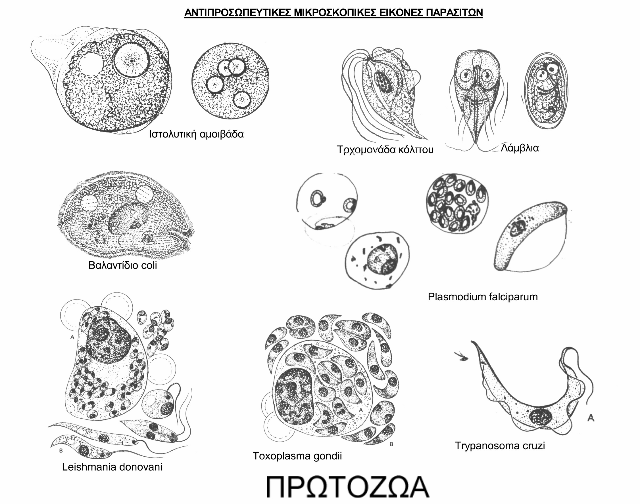

Slide 52
Βιολογία των Ελμίνθων ή σκωλήκων (μετάζωα)
Παράσιτα ανθρώπου και ζώων. Πολλαπλασιασμός αμφι-γονικός
Οι Έλμινθες (σκώληκες) είναι πολυκύτταροι οργανισμοί μακροσκοπικά ορατοί, το μήκος τους μπορεί να φθάσει πολλά μέτρα.
Έχουν κεφαλή, σώμα και ουρά. Οι παρασιτικοί σκώληκες (σε αντίθεση με τους ελεύθερους στη φύση) εμφανίζουν υπερ-λειτουργία του αναπαραγωγικού και υπο-ανάπτυξη του πεπτικού και κινητικού.
Περιβάλλονται από περίβλημα, που κοντά στην κεφαλή διαφοροποιείται σε άγκιστρα, μυζητήρες κ.α. όργανα προσκόλλησης. Κοντά στο στόμα φέρουν αδένες που παράγουν ένζυμα.
Οι νηματέλμινθες είναι κυλινδρικοί, το σώμα δεν έχει κατάτμηση, έχουν ανεπτυγμένο πεπτικό σύστημα και διαφοροποίηση σε άρρεν / θήλυ. Οι θηλυκοί γεννούν αυγά ή νύμφες που είναι οι μεταδοτικές μορφές.

Slide 53
Οι τρηματώδεις είναι ερμαφρόδιτοι και έχουν αποπλατυσμένο σχήμα (εκτός από τα σχιστοσώματα που έχουν φύλα χωριστά και είναι νηματοειδή).
Στον κύκλο ζωής συμμετέχουν σαλιγκάρια και ψάρια ή αρθρόποδα σαν ξενιστές.
Έχουν σαν όργανα προσκόλλησης και συγκράτησης δύο (δίστομα) ή περισσότερους (πολύστομα) μυζητήρες.
Οι κεστώδεις είναι ερμαφρόδιτοι, ταινιοειδείς με κατατμητό σώμα χωρίς πεπτικό.
Αποτελείται από σκωληκοκεφαλή, αυχένα και προγλωττίδες. Με την κεφαλή προσκολλώνται, ο αυχήν παράγει προγλωττίδες και κάθε προγλωττίδα φέρει μήτρα, όρχεις, νευρικό και απεκκριτικό σύστημα.
Ο κύκλος απαιτεί ένα ή περισσότερους ενδιάμεσους ξενιστές. Εμφανίζουν και νυμφικές μορφές που εγκαθίστανται σε ιστούς ζωτικών οργάνων (ήπαρ, πνεύμονες, ΚΝΣ κ.α).

Slide 54
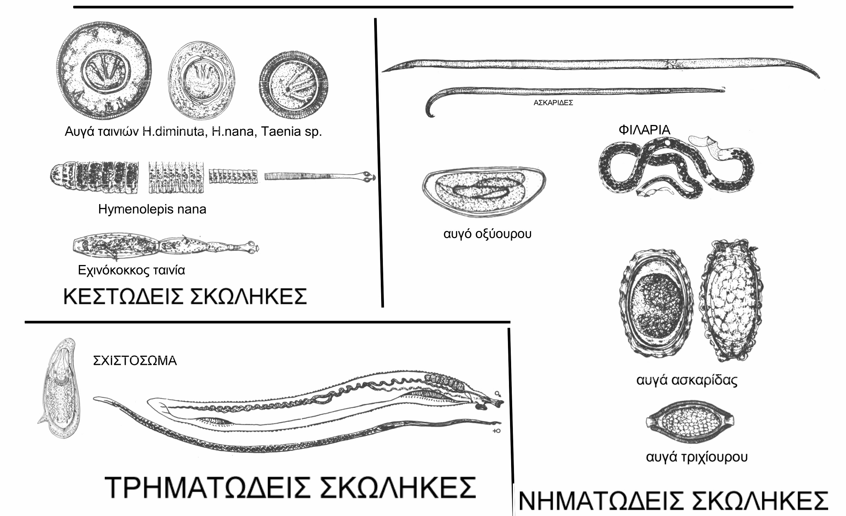

Slide 55
Παθογένεια των παρασιτώσεων (επίδραση παρασίτων στον ξενιστή)
Ανάλογα με το παράσιτο και την περιοχή του σώματος που αναπτύσσεται προκαλούνται αντίστοιχα συμπτώματα και νόσοι.
Μπορεί η λοίμωξη να είναι λανθάνουσα ή συμπτωματική ή υποτροπιάζουσα και ποικίλης βαρύτητας.
Υπάρχει τεράστια ποικιλία συμπτωμάτων, όπως:
Κοιλιακά άλγη σε ασκαριδίαση,
αποστήματα με συμπτώματα φλεγμονής από αμοιβάδες (ηπατική εντόπιση), πυρετό και γενικευμένη νόσο από παράσιτα αίματος,
δερματίτιδα από παράσιτα που εισέρχονται στο δέρμα (φιλάριες),
διάρροια και δυσεντερία από πρωτόζωα και έλμινθες,
ηωσινοφιλία λόγω αλλεργικής αντίδρασης
σε πολλά παράσιτα, αιματουρία σε σχιστοσωμίαση, πνευμονική νόσο από Paragonimus, εχινόκοκκο κ.α.,
κολπίτιδα από τριχομονάδες κ.α.

Slide 56
Γενικά, παθογενετική βλάβη προκαλείται
από τοπική έκκριση ουσιών από τα παράσιτα (π.χ. στο έντερο οι αμοιβάδες με πρωτεολυτικά ένζυμα καταστρέφουν το βλεννογόνο),
μεταβολικά προϊόντα παρασίτων προκαλούν αλλεργικά φαινόμενα (π.χ. αφυλακτικό shock μετά ρήξη εχινοκόκκου κύστης)
καταστροφή κυττάρων από ενδοκυττάρια παράσιτα (πλασμώδια, τρυπανόσωμα, λεϊσμάνιες)
από βλάβη ιστών από διείσδυση παρασίτων (όπως οι φιλάριες που προσβάλλουν το δέρμα, οφθαλμούς κ.α., ο εχινόκοκκος καταστρέφει το ήπαρ με το σχηματισμό κύστεων, σκώληκες προσκολλούνται στο έντερο και καταστρέφουν τις λάχνες ή αποφράσσουν το έντερο από υπερανάπτυξη όπως οι ασκαρίδες κλπ.),
από στέρηση χρήσιμων ουσιών από τον ξενιστή (αναιμία από βοθριοκέφαλο που καταναλίσκει βιταμίνη B12)

Slide 57
Αντίσταση του ξενιστού και επίδραση του ξενιστού επί του παρασίτου
Οι γενετικοί παράγοντες του ξενιστή επιδρούν στην αποφυγή μόλυνσης από παράσιτα.
Έτσι άτομα με ετερόζυγη δρεπανοκυτταρική αναιμία είναι πιο ανθεκτικά σε ορισμένες μορφές ελονοσίας.
Η αιμοσφαιρινοπάθεια αυτή είναι συχνή σε άτομα μαύρης φυλής που διαβιούν σε μέρη με έλη όπου ενδημεί η νόσος, και δρα προστατευτικά. Επίσης ορισμένες ομάδες αίματος συσχετίζονται με συγκεκριμένα είδη ελονοσίας.
Υπάρχει και ανοσία ειδών, δηλαδή ο άνθρωπος είναι ανθεκτικός σε ορισμένες παρασιτικές λοιμώξεις των ζώων.
Οι διατροφικές συνήθειες συσχετίζονται με τις παρασιτικές λοιμώξεις. Δίαιτα πλούσια σε πρωτεΐνες δεν ευνοεί την ανάπτυξη πολλών εντερικών παρασίτων και αντίστροφα (π.χ. αμοιβάδων).
Πολλά παράσιτα έχουν αναπτύξει μηχανισμούς αποφυγής των μηχανισμών ανοσίας (συμπλήρωμα, αντισώματα, φαγοκυττάρωση)

Slide 58
Η ανοσία στα παράσιτα με αντισώματα κ.α. μηχανισμούς, σπάνια διαρκεί πολύ, μετά τη λοίμωξη. Αντιγονικές παραλλαγές συμβαίνουν συχνά στα παράσιτα με αποτέλεσμα να διαφεύγουν τους αμυντικούς μηχανισμούς, λόγω της μεγάλης αντιγονικής ποικιλίας (ιδίως στους σκώληκες).
Η ανοσία μπορεί να διαρκεί κάποιο χρονικό διάστημα, π.χ. από μητρικά αντισώματα που μπορούν να προστατεύσουν τα νεογνά από παρασιτικές νόσους ή να βοηθήσουν να είναι λιγότερο σοβαρή.
Επίσης, ενώ υπάρχει μια λοίμωξη και το παράσιτο είναι μέσα στο σώμα, οι μηχανισμοί άμυνας του οργανισμού παρεμποδίζουν σε ένα βαθμό την εγκατάσταση άλλων παρασίτων και αυτό είναι σημαντικό σε περιοχές ενδημικών περιοχών παρασιτικών νόσων, ώστε να παρεμποδίζεται η επιβάρυνση των νοσούντων με νέα εισβολή παρασίτων .

Slide 59
Μετά από συχνές παρασιτικές λοιμώξεις αυξάνουν τα ηωσινόφιλα στο αίμα, που βοηθούν στην αντιμετώπιση επόμενων παρασιτικών λοιμώξεων (π.χ. νεκρώνοντας νεαρούς οργανισμούς όπως σχιστόσωμα, φιλάριες κ.α.).
Επίσης η έκκριση διαφόρων μεσολαβητών φλεγμονής (κυτοκινών, κ.α.) συμβάλλουν στην προστασία από παρασιτικούς μικροοργανισμούς (κυτταρική ανοσία).
Επίσης διάφορες ουσίες που εκκρίνονται από τα παράσιτα προκαλούν αντιγονικό ερεθισμό του ανοσολογικού συστήματος ώστε να προκαλείται αντοχή του ξενιστή.
Η ανοσολογική ανεπάρκεια (συγγενής ή επίκτητη και προκαλούμενη από διάφορα αίτια σε διάφορο βαθμό) συσχετίζεται με την ιδιαίτερη ευαισθησία στις παρασιτικές λοιμώξεις (τοξόπλασμα, κρυπτοσπορίδια κ.α.) που μπορεί να είναι πολύ σοβαρές.

Slide 60
Τρόποι μολύνσεως του ανθρώπου από τα παράσιτα
Πολλοί οδοί μετάδοσης παρασιτικών νόσων έχουν βρεθεί, με άμεση ή έμμεση επαφή:. Κυριότεροι είναι:
με βρώση ωαρίων ή κύστεων ή παρασίτων που αποβάλλονται με τα κόπρανα ανθρώπων ή ζώων σε χώμα ή νερό και μεταφέρονται με τα χέρια ή με έντομα (μηχανικοί φορείς) σε τρόφιμα,
Με βρώση ψαριών, θαλασσινών, ιστών ζώων ή πόση μολυσμένου νερού που φέρουν ποικίλες μορφές των παρασίτων (ενδιάμεσοι ξενιστές)
με μεταφορά των παρασίτων με έντομα που απομυζούν αίμα ασθενών και μεταφέρουν τη νόσο
με είσοδο παρασίτων από το δέρμα
με σεξουαλική επαφή μετάδοση τριχομονάδων στον κόλπο,
με στενή επαφή, πχ. μετάδοση οξυούρων μεταξύ μελών της οικογένειας
με διαπλακουντιακή μετάδοση (συγγενής τοξοπλάσμωση)
με μετάγγιση αίματος (ελονοσία)

Slide 61
Πρόληψη, καταπολέμηση των μολύνσεων
Πλύσιμο χεριών, τροφίμων
Βράσιμο κρέατος κ.α. τροφών, αποφυγή ύποπτων και ωμών τροφίμων και ποτών
Καταπολέμηση εντόμων
Όχι εργασία με γυμνά πόδια σε μολυσμένα νερά
Διάγνωση και θεραπεία πασχόντων ζώων και ανθρώπων
Γενικές συνθήκες υγιεινής

Slide 62
ΜΙΚΡΟΒΙΟΛΟΓΙΑ ΤΡΟΦΙΜΩΝ – ΝΟΣΟΙ ΜΕΤΑΔΙΔΟΜΕΝΟΙ ΜΕ ΤΙΣ ΤΡΟΦΕΣ Μικροβιολογια ειδικων περιβαλλοντων
Νερο Μέθοδοι μελέτης
Α. Ποσοτική ανάλυση:
H μέθοδος που χρησιμοποιείται συνήθως είναι η μέτρηση σε στερεά υλικά με αραιώσεις. Τοποθετούμε 1 ml νερό αναραίωτο και αραιωμένο σε διάφορες αραιώσεις σε στερεά θρεπτικά υλικά και πολλαπλασιάζουμε τον αριθμό αποικιών που θα αναπτυχθεί επί την ανάλογη αραίωση.
Χρησιμοποιείται επίσης η ημιποσοτική μέτρηση σε σωληνάρια με θρεπτικό ζωμό, ειδικό για την ανάπτυξη κολοβακτηριδίων που σχηματίζουν οξύ (αλλαγή χρώματος δείκτη) και αέριο (φυσσαλίδες).
Μπορεί να διηθηθεί επίσης γνωστή ποσότητα νερού μέσω φίλτρου που κατακρατάει τα μικρόβια, και καλλιεργώντας το φίλτρο βρίσκουμε την περιεκτικότητα του νερού σε βακτήρια.
Β. Ποιοτική ανάλυση
Ταυτοποιούμε τα μικρόβια που θα βρούμε με μικροβιολογικές τεχνικές.

Slide 63
ΚΑΤΑΛΛΗΛΟΤΗΤΑ ΠΟΣΙΜΟΥ ΝΕΡΟΥ
Το πόσιμο νερό πρέπει να περιέχει λιγότερα από < 100/ml βακτήρια και δεν πρέπει αυτά να είναι εντεροβακτηριοειδή, γιατί πιθανόν έχει γίνει πρόσμιξη αποχετευτικών λυμάτων.
Φυσιολογικά το νερό περιέχει λίγους μικροοργανισμούς, μη παθογόνους για τον άνθρωπο.
Τα παθογόνα, φτάνουν στο νερό από το έδαφoς από οργανισμούς που ελευθερώνονται από ζωικά η ανθρώπινα περιττώματα η από τα σώματα ανθρώπων η ζώων που έχoυν πεθάνει από λοιμώδη νόσο.
Από την τελευταία ομάδα, μόνο οι σπόροι του βάκιλλου του άνθρακα μπορούν να επιζήσουν. Τα υπόλοιπα μικρόβια, επιζούν στο νερό για μικρό χρονικό διάστημα, εκτός αν αυτό περιέχει οργανικές ύλες από απόβλητα (οικιακά ή βιομηχανικά), όπως συμβαίνει στις αστικές περιοχές. Μερικοί ποταμοί και λιμάνια είναι σήμερα τόσο μολυσμένα από οργανικές θρεπτικές ουσίες πού προέρχονται από τα απόβλητα, ώστε τα κολοβακτηρίδια μπορούν όχι μόνο να επιζήσουν αλλά και να πολλαπλασιάζονται βραδέως.
Η μετάδοση των νόσων γίνεται με πόση νερού, κατανάλωση τροφών που πλύθηκαν με μολυσμένο νερό ή με την κολύμβηση.

Slide 64
Τα κύρια παθογόνα που προκαλούν ανθρώπινη νόσο μέσω του νερού είναι
Salmonella, Shigella, δονάκιο χολέρας, Leptospira, ιός ηπατίτιδας Α και πολυομυελίτιδας, αμοιβάδες κ.α.
Έλεγχος των βακτηρίων στο νερό: Τα βακτήρια ελέγχονται στο νερό μόνο σε συνδυασμό με υγειονομικά μέτρα. Τρία προβλήματα αντιμετωπίζονται:
η εξυγίανση τού πόσιμου νερού με διήθηση από στρώματα άμμου που κατακρατάει μικρόβια και στη συνέχεια χλωρίωση
Η εξυγίανση των κολυμβητικών δεξαμενών με χλωρίωση
ο βιολογικός καθαρισμός των αποβλήτων

Slide 65
ΓΑΛΑ
Η ποσοτική και ποιοτική ανάλυση μπορεί να γίνει με μεθόδους ανάλογες με του νερού. Υπάρχουν και ταχείες δοκιμές βακτηριακής δράσης, πχ. Η δοκιμή ρεδουκτάσης: μια χρωστική προστίθεται στο γάλα. Αν αποχρωματισθεί σε λιγότερο από 6 ώρες, υπάρχει μεγάλος αριθμός μικροβίων και το γάλα είναι ακατάλληλο.
ΚΑΤΑΛΛΗΛΟΤΗΤΑ ΓΑΛΑΚΤΟΣ
Το γάλα πρέπει να περιέχει λιγότερα από < 10.000/ml ΜΗ ΠΑΘΟΓΟΝΑ βακτήρια.
Ορισμένες φορές (πχ. σε πρόωρα νεογνά, πρέπει να είναι στείρο μικροβίων).
Το γάλα αποτελεί καλό υπόστρωμα ανάπτυξης βακτηρίων, γιατί περιέχει υδατάνθρακες, λίπη και πρωτεΐνες και το pH είναι περίπου ουδέτερο. Συνήθως αναπτύσσονται o S.lactis, Lactobacilli, αλλά και εντεροπαθογόνα E.coli, Enterococcus, Pseudomonas, αναερόβια, μύκητες κ.α.
Το γάλα με την επίδραση των βακτηρίων υφίσταται μεταβολές, όπως ξίνισμα, δυσάρεστη οσμή και γεύση, σχηματισμό φυσσαλίδων από ζυμώσεις, πήξη, χρωματισμό από χρωστικές βακτηριδίων κ.α.

Slide 66
Νόσοι μεταδιδόμενες μέ τό γάλα:
Μικρόβια όπως αυτά που μολύνουν το νερό μπορεί να μολύνουν το γάλα κυρίως κατά τη διακίνησή του, αλλά με το γάλα επίσης μπορούν να μεταδοθούν σοβαρές νόσοι, όπως:
φυματίωση,
μελιταίος πυρετός (βρουκέλλωση),
τροφική δηλητηρίαση από σταφυλόκοκκο κ.α.
Έλεγχος των βακτηρίων στο γάλα:
Μπορεί να γίνει βρασμός ή αποστείρωση, αλλά αλλοιώνονται και καταστρέφονται θρεπτικές ουσίες και το άρωμα του νωπού γάλακτος και χρησιμοποιούνται για την παραγωγή κονσερβοποιημένου γάλακτος. Για φρέσκο γάλα προτιμάται η παστερίωση (62^{ο}C επί 30’ ή 72^{ο}C επί 15’’ και γρήγορη ψύξη).
Έλεγχος της παστερίωσης γίνεται με τον ποσοτικό προσδιορισμό του ενζύμου φωσφατάση που καταστρέφεται με την παστερίωση. Ανεύρεσή του στο παστεριωμένο γάλα δείχνει μη σωστή παστερίωση ή νόθευση με νωπό γάλα.
Σημαντική είναι η υγειονομική κατά τακτικά χρονικά διαστήματα εξέταση των συμμετεχόντων στην αλυσίδα διακίνησης του γάλακτος όπως βέβαια και ο κτηνιατρικός έλεγχος των βοοειδών.

Slide 67
τροφεσ
Οι μέθοδοι για το νερό με τροποποιήσεις μπορούν να χρησιμοποιηθούν και για τις τροφές, αφού προηγηθεί άλεση των στερεών δειγμάτων τροφών και εναιώρησή τους σε υγρό μέσο.
Επίδραση μικροβίων σε τροφές
Το περιβάλλον των τροφών, με την περιεκτικότητά του σε θρεπτικά συστατικά, και την ύπαρξη κατάλληλων συνθηκών (υγρασία, θερμοκρασία, pH) είναι κατάλληλο για την ανάπτυξη μικροβίων, ιδιαίτερα όταν τα τρόφιμα υφίστανται επεξεργασία (κρέατος σε κιμά, άλεσμα, χτύπημα φρούτων κ.α.).
Οι τροφές μπορεί να αλλοιώνονται αισθητικά (όψη, οσμή, γεύση) οπότε χαρακτηρίζονται ακατάλληλες, αν και μπορεί η αλλοίωση να μην είναι πάντα επιβλαβής για τον άνθρωπο. Επίσης μπορεί συχνά να υπάρχουν επικίνδυνα μικρόβια χωρίς εμφανή αισθητική αλλοίωση.
Τα μικρόβια που προαναφέρθηκαν στο νερό και γάλα μπορούν να μολύνουν πολλά τρόφιμα και να τα κάνουν επικίνδυνα (π.χ. σαλμονέλλες σε αυγά και πουλερικά).
Η επικινδυνότητα μπορεί να μην οφείλεται στην ύπαρξη των μικροοργανισμών, αλλά στις τοξίνες που παράγουν και που μπορεί να είναι πολύ τοξικές (αλλαντιασική τοξίνη σε κονσέρβες, εντεροτοξίνη σταφυλοκόκκου και E.coli κ.α.).
Επίσης οι μύκητες αναπτυσσόμενοι σε τρόφιμα, μπορεί να παράγουν μυκοτοξίνες, ουσίες που μπορεί να είναι επιβλαβείς για τον άνθρωπο και τα ζώα.

Slide 68
Κυριότερα τρόφιμα.
Το κρέας, ιδίως το μη φρέσκο (σιτεμένο) μπορεί να είναι πηγή παθογόνων μικροβίων. Το εσωτερικό του είναι μολυσμένο αν προέρχεται από άρρωστο ζώο ενώ η εξωτερική επιφάνεια μολύνεται από ποικίλα μικρόβια κατά τη διακίνηση.
Ο κιμάς περιέχει τεράστιους αριθμούς μικροβίων και πρέπει να δίνεται προσοχή στη συντήρηση και την παρασκευή φαγητών.
Τα ψάρια μπορεί να αλλοιώνονται με επίδραση μη παθογόνων για τον άνθρωπο θαλάσσιων μορφών βακτηριδίων, αλλά αν προέρχονται από μολυσμένες περιοχές κοντά σε αποχετεύσεις (και κυρίως τα θαλασσινά).
Τα φρούτα και λαχανικά μολύνονται από μικροοργανισμούς του εδάφους, μύκητες και παράσιτα.
Τα αυγά μολύνονται από άρρωστα πουλερικά κατά την παραγωγή τους αλλά και μετά από το έδαφος ή τα κόπρανα των πουλιών.
Οι κονσέρβες είναι ιδανικές για ανάπτυξη επικίνδυνων αναεροβίων μικροβίων, όπως το κλωστηρίδιο της αλλαντίασης.

Slide 69
Έλεγχος των βακτηρίων στα τρόφιμα:
Χρησιμοποιούνται οι παρακάτω μέθοδοι
Μείωση χρόνου από την παραγωγή ως την κατανάλωση
Μηχανική απομάκρυνση μικροβίων με πλύσιμο
Θέρμανση (βρασμός, αποστείρωση, παστερίωση κλπ.)
Ακτινοβόληση (υπεριώδες, ακτίνες γ)
Ψύξη
Ξήρανση
Κάπνισμα
Συντήρηση με προσθήκη αλατιού, ζάχαρης, οξέων (ξύδι), χημικών συντηρητικών κλπ.

Slide 70
αερασ
Ο αέρας δεν αποτελεί περιβάλλον ανάπτυξης μικροβίων. Μικροβιακά κύτταρα μoλύνoυν τον αέρα τυχαία η σπόροι μυκήτων διασπείρονται σ’αυτόν.
Μεταφέρονται με σταγονίδια από αναπνευστικές εκκρίσεις (βήχας, πτάρνισμα, αναπνοή) ή μεγαλύτερα σωματίδια σκόνης
Τα μεταφερόμενα μικρόβια με σταγονίδια, εισπνεόμενα από υγιείς, προκαλούν νόσους του ανώτερου αναπνευστικού συστήματος (φαρυγγίτιδα, ιώσεις) ή εισέρχονται στους πνεύμονες και προκαλούν πνευμονικές λοιμώξεις (πνευμονία, φυματίωση, ασπεργίλλωση κ.α.)
Τα μεταφερόμενα μικρόβια με σωματίδια σκόνης, κυρίως οι μύκητες (ασπέργιλλοι, mucor κ.α.) αποικίζουν τους ασθενείς και όταν το ανοσολογικό σύστημα του οργανισμού είναι ασθενές (λευχαιμίες, λήψη κορτικοειδών και κυτταροστατικών φαρμάκων, ΑΙDS κλπ.) μπορεί να προκαλέσουν βαριές μυκητιασικές νόσους. Το πρόβλημα είναι μεγαλύτερο όταν γίνονται οικοδομικές εργασίες, μέσα ή γύρω από νοσοκομεία.

Slide 71
Μέτρα ελέγχου αερο-μεταφερόμενων μολύνσεων εσωτερικών χώρων νοσοκομείων:
Ο μηχανικός αποκλεισμός των τμημάτων όπου γίνονται οικοδομικές εργασίες και η συνεχής διαβροχή με νερό του χώματος για να μειώνεται η σκόνη.
Συχνό πλύσιμο τοίχων και όλων των επιφανειών με απολυμαντικά για καταστροφή των μικροβίων και μυκήτων που μπορεί να διασπείρονται στον αέρα.
Αερισμός δωματίων, απολύμανση αέρα με ατμούς χημικών απολυμαντικών ή με υπεριώδη ακτινοβολία ή εφαρμογή συστημάτων καθαρισμού του αέρα με φίλτρα κ.α.
Έλεγχος του αέρα:
Στα νοσοκομεία, σε ειδικές μονάδες (χειρουργεία, Μονάδες Εντατικής Θεραπείας, Ογκολογικές κλινικές, Μονάδες Μεταμόσευσης κ.α.) γίνεται με ειδικά μηχανήματα μέτρηση του μικροβιακού φορτίου του αέρα και όταν βρίσκεται πάνω από τα επιτρεπτά όρια λαμβάνονται ειδικά μέτρα απολύμανσης.

Slide 72
νΟΣΗΜΑΤΑ από ΜΥΚΗΤΕΣ
Ενδεικτικά αναφέρουμε εδώ τις κυριότερες νοσολογικές οντότητες:
Λοιμώξεις δέρματος, νυχιών και τριχών από δερματόφυτα (Μικρόσπορα, Τριχόφυτα, Επιδερμόφυτα) και από Candida spp.
Συστηματικές λοιμώξεις των οργάνων και ιστών του σώματος (πνευμονία, δερματίτιδα, στοματίτιδα, μηνιγγίτιδα, μυκηταιμία κ.α.) από μύκητες όπως ο κρυπτόκοκκος, η Candida spp., οι βλαστομύκητες, το ιστόπλασμα, το γεώτριχο κ.α.
Ευκαιριακές λοιμώξεις από διάφορους μύκητες (Candida spp., ασπέργιλλοι, Penicillium, Mucor κ.α.) που εμφανίζονται όταν μειώνεται η άμυνα του οργανισμού (ανοσοκαταστολή).

Slide 73
νΟΣΗΜΑΤΑ από ιουσ
Η μετάδοση των νόσων από ιούς γίνεται με σταγονίδια, αίμα, υγρά και εκκρίματα του σώματος. Διαφέρει ανάλογα με τον ιό. Οι κύριες οδοί είναι η αναπνευστική (ιώσεις αναπνευστικού), η στοματική – γαστρεντερική οδός (π.χ. εντεροιοί), η γεννητική (με σεξουαλική επαφή), το δέρμα (λύση συνεχείας), με μετάγγιση αίματος, στο έμβρυο μέσω του πλακούντα, κατά τον τοκετό μετά από λοίμωξη του τραχήλου της μήτρας (κάθετη μετάδοση), ή τέλος από το γάλα του θηλασμού.
Αναφορά και περιγραφή των κυριότερων ιών
Ιογενείς νόσοι που αφορούν κυρίως τροπικές και αναπτυσσόμενες χώρες
Arbo-viruses (Arthropod-born-viruses) που μεταφέρονται με αρθρόποδα και αφορούν κυρίως τροπικές και αναπτυσσόμενες χώρες. Προκαλούν αιμορραγικούς πυρετούς, εγκεφαλίτιδες, αρθρίτιδες, εμπύρετα σύνδρομα κ.α. Συχνότεροι είναι ο κίτρινος πυρετός, ο Δάγγειος πυρετός ( “που τσακίζει κόκαλα”) κ.α.
Οι ρινοϊοί προκαλούν κοινό κρυολόγημα
Οι εντεροϊοί είναι Ιοί Coxsackie και Echo: Προκαλούν εμπύρετες νόσους με εξάνθημα, μηνιγγίτιδα, κρυολογήματα, διάρροιες κ.α.
Ιός πολυομυελίτιδας

Slide 74
Ιός ηπατίτιδας Α
Μόλυνση με στοματική οδό, αποβάλλεται στα κόπρανα μέσω τον οποίων μεταδίδεται.
Άλλοι ιοί ηπατίτιδας
Η ηπατίτιδα Β μεταδίδεται από ασθενείς ή φορείς σε υγιείς
1) με σεξουαλική επαφή,
2) παρεντερικά με μολυσμένες σύριγγες μεταξύ τοξικομανών, τατουάζ και βελόνες τρυπήματος αυτιών, με ανάμιξη αίματος σε χειρουργούς, εργαστηριακούς κ.α. γιατρούς, προσωπικό μονάδων τεχνητού νεφρού, αιμοληπτών μετά τρύπημα, μετάγγιση μολυσμένου αίματος, πλάσματος και παραγώγων αυτών (παλαιότερα όταν ο έλεγχος δεν ήταν πλήρης, τώρα ο κίνδυνος έχει σχεδόν εκμηδενισθεί),
3) με άμεση επαφή με όλα τα είδη εκκριμάτων πασχόντων από συγγενείς και ιατρικό και παραϊατρικό προσωπικό (ο ιός εισέρχεται από αμυχές, εκδορές δέρματος και από βλεννογόνους)
4) με κάθετη μετάδοση από μητέρα στο παιδί κατά κύηση, τοκετό (ανάμιξη αίματος), κλπ.

Slide 75
Υψηλού κινδύνου είναι άτομα:
χρήστες ναρκωτικών,
πολυμεταγγιζόμενοι,
νεφροπαθείς,
ομοφυλόφιλοι,
γυναίκες με πολλαπλούς ερωτικούς συντρόφους και ελευθερίων ηθών,
χειρουργοί, οδοντίατροι, προσωπικό εργαστηρίων κ.α.
Μέτρα προστασίας είναι η χρήση γαντιών, μάσκας, γυαλιών, μπλούζας κ.α. προστατευτικού εξοπλισμού από το προσωπικό των νοσοκομείων, οδοντιάτρους κλπ., το πολύ καλό πλύσιμο χεριών, προσοχή για αποφυγή τρυπημάτων (χρήση συστημάτων ασφαλείας για αιμοληψία, απόρριψη βελονών κλπ.), χρήση προφυλακτικού κατά τη σεξουαλική επαφή, ενημέρωση για μέτρα προστασίας, χρήση παντού μιας χρήσεως βελονών και άλλων υλικών διαγνωστικών κλπ., σωστά μέτρα απολύμανσης-αποστείρωσης και γενικότερα μέτρα αποφυγής των παραπάνω τρόπων μετάδοσης.

Slide 76
Ροταϊοί
Αίτια γαστρεντερίτιδας σε παιδιά
Αδενοϊοί
Προκαλούν αναπνευστικές λοιμώξεις, επιπεφυκίτιδα, γαστρεντερίτιδα κ.α.
Iός της ανοσοανεπάρκειας του ανθρώπου (AIDS, ΗIV)
Η μετάδοση του ιού γίνεται με τους τρόπους που αναφέρθηκαν για την ηπατίτιδα Β, και οι τρόποι προφύλαξης καθώς και οι ομάδες υψηλού κινδύνου γενικά μοιάζουν, εφόσον οι ιοί μεταδίδονται με παρόμοιο τρόπο. Δεν μεταδίδεται ο ιός με τη συνήθη κοινωνική επαφή με τους φορείς και ασθενείς.
Ιός λύσσας
ΟρθομυξοΙοί π.χ. ιός της γρίππης (ινφλουέντζα)
Παραμυξοϊοί (Ιλαρά, Παρωτίτιδα, αναπνευστικού συγκυτίου) και ιός ερυθράς (τογκα-ιός)
Ευλογιοϊοί (ευλογιάς, μολυσματικής τερμίνθου)

Slide 77
Ερπητοϊοί (έρπητας απλός, ανεμοευλογιάς-ζωστήρα, CMV, EB
Απλός έρπητας (1 και 2)
Προκαλούνται βλάβες δέρματος και βλεννογόνων υπό μορφή βλατίδων, φυσσαλίδων και ελκών. Στα προσβεβλημένα κύτταρα δημιουργούνται έγκλειστα. Χαρακτηριστικά οι νοσήσεις από έρπητα ακολουθούνται από υποτροπές, γιατί ο ιός παραμένει σε λανθάνουσα κατάσταση στα αισθητικά γάγγλια και επανεκδηλώνεται μετά κατά διαστήματα. Ο τύπος 1 προκαλεί επιχείλια βλάβη, στοματίτιδα, βαριά κερατο-επιπεφυκίτιδα και εγκεφαλίτιδα και ο τύπος 2 βλάβες γεννητικών οργάνων (σεξουαλικά μεταδιδόμενος και πιθανώς προκαρκινική κατάσταση) και νεογνικό έρπητα από τη δίοδο από μολυσμένο τράχηλο, αλλά οι εντοπίσεις δεν είναι αποκλειστικές για κάθε τύπο έρπητα.
Ιός ανεμοευλογιάς – έρπητα ζωστήρα
Προκαλεί την παιδική εξανθηματική νόσος αλλά και τον ζωστήρα σε ενηλίκους από αναζωπύρωση του ιού σε μείωση της άμυνας. CMV (Κυτταρο – μεγαλο - ιός)
Αν νοσεί η έγκυος, προκαλείται ενδομήτριος θάνατος ή συγγενής νόσος (προωρότητα, βλάβες ΚΝΣ, οφθαλμού, διανοητική καθυστέρηση κλπ.).
Ιός Epstein Barr
Προκαλεί τη λοιμώδη μονοπυρήνωση.

Slide 78
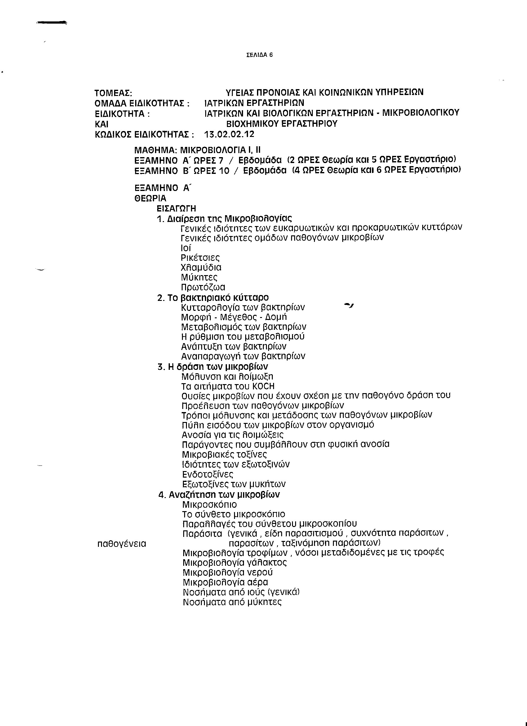

Slide 79
Ευχαριστώ για την προσοχή σας

Slide 80
